Slide 1


MODULE
Délégués Sécurité
CoReg CoDep
Commission Nationale Sécurité
Mars 2018

Slide 2
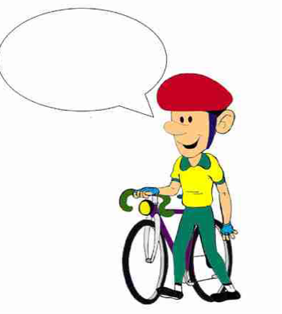
accueil
Bonjour à toutes
et à tous
Notes:
Se présenter et expliquer le but de la réunion

Slide 3
La commission Nationale
La Commission Nationale de Sécurité est composée de cinq Membres dont un Elu au Comité Directeur qui préside la commission.
Il peut y avoir des suppléants ou membres adjoints
Notes:
Lire Nous travaillons tous ensemble, chaque membre élu et suppléant participe aux réunions et a la conception des documents

Slide 4

La Commission Nationale Sécurité
La commission Nationale
Monique LORIDE
Jean-Claude HAMON
Steve JACKSON
Jean-Marie ROGEZ
Michel GUERARD
Loïc GAUTHIER
Bernard PICARDAT
Michel LINDET
Denis VITIEL
Notes:
Michel Guerard a arrêter début 2018.

Slide 5
La commission Nationale
La Commission Nationale de Sécurité est la représentante de la Fédération auprès de ses structures, de l’Etat et des Administrations pour une meilleure prise en compte de la sécurité routière cycliste et l’amélioration des textes et décrets en vigueur
Elle recueille et diffuse par le biais des Délégués Sécurité CoReg et Codep toutes les informations nécessaires à la sécurité
Notes:
Lire

Slide 6

Le Plan de Formation
La formation des DS Club sera assurée par DS CoReg, ou le DS CoDep ou toute autre personne compétente habilitée par la Commission Sécurité
ou la DTN
Cette formation est à destination de tous les volontaires.
DS,
Présidents de club,
licenciés intéressés.
Cette formation de deux jours
peut être réalisée en deux journées distinctes
Notes:
Le plan de Formation qui est sur le site Fédéral n’est pas complet
Manque les accidents et leurs suivis et la modification des Aménagements routiers

Slide 7
Le Plan de Formation
La Commission Nationale Sécurité préparera des documents de base pour aider à cette formation, l’essentiel étant de faire passer les bons messages et les bonnes informations
En cas de besoin et de disponibilité, un Membre de la Commission Nationale ou de la DTN pourra être présent en appui.
Notes:
Lire

Slide 8
Les Interlocuteurs
Le Ministère des Sports.
Le Ministère de l’Intérieur.
La Direction de la Sécurité Routière.
Ministère de la Transition écologique et durable.
Le Secrétariat au Transport.
Le CEREMA (Centre d’Etude et d’expertise sur les Risques, l’Environnement, la Mobilité et l’Aménagement)
DRC (Départements et Régions Cyclables)
CVTC (Club des Villes et Territoires Cyclables)
AF3V (Association Française des Veloroutes et Voies Verts)
FUB (Fédération des Usagers de la Bicyclette)
Notes:
Lire =>explication des sigles

Slide 9
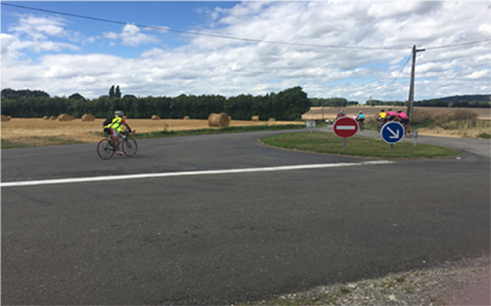
Le Code de la Route
Notes:
Semaine Fédérale Mortagne 2017

Slide 10
Le Code de la Route
Quelques définitions
Le Code de la route :
C’est l’ensemble des lois et dispositions réglementaires qui régissent les règles d ’équipement des véhicules et de circulation routière.
Le véhicule :
Tout moyen de transport servant au déplacement de personnes ou au transport de marchandises.
Notes:
Lire

Slide 11
Le Code de la Route
Cycle (R311-1 du CR) :
Véhicule ayant au moins deux roues et propulsé exclusivement par l’énergie musculaire des personnes se trouvant sur le véhicule notamment à l’aide de pédales ou de manivelles.
Cycle à pédalage assisté (R311-1 du CR) :
Cycle équipé d'un moteur auxiliaire électrique d'une puissance nominale continue maximale de 0,25 kilowatt, dont l'alimentation est réduite progressivement et finalement interrompue lorsque le véhicule atteint une vitesse de 25 km/ , ou plus tôt si le cycliste arrête de pédaler.
0,25 kilowatt
25 km/h
Notes:
On parle d’un Cycle, pas d’un vélo ni d’une bicyclette. Lire: =>Conclusion un Cycle est un véhicule=> tous les article du Code qui se rapport à un véhicule nous concerne

Slide 12
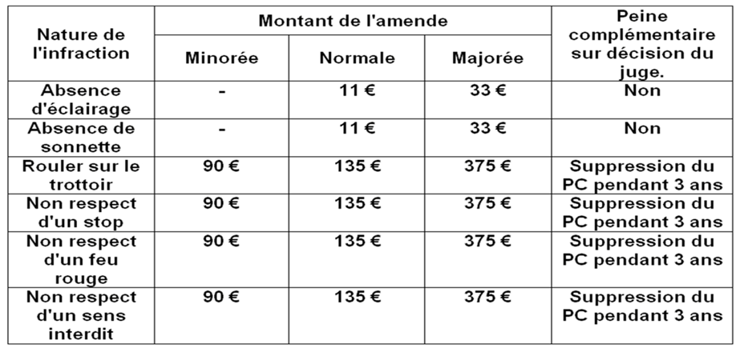
Quelques infractions à vélo et leurs sanctions (réf.01/2017)
Notes:
Un Agent Verbalisateur ne peut enlever de point, un Juge oui

Slide 13
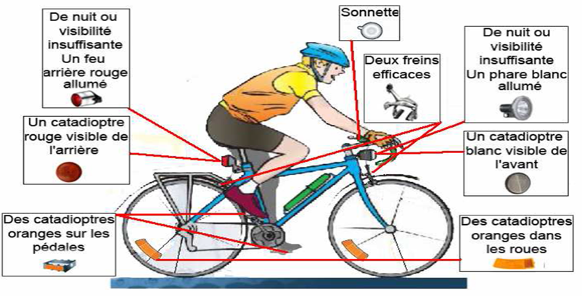
L’équipement du Vélo
Notes:
Lire

Slide 14
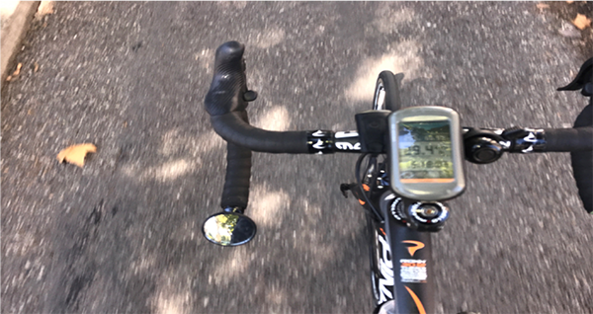
Notes:
Faire voir la sonnette et l’éclairage qui a aussi le catadioptre incorporé
Deux infractions sur cette photo pas les mains sur le guidon, photo prise avec téléphone

Slide 15
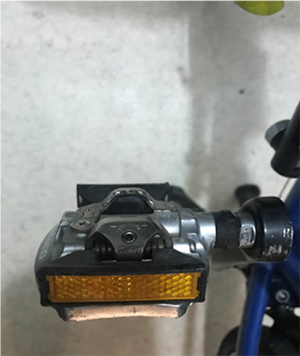
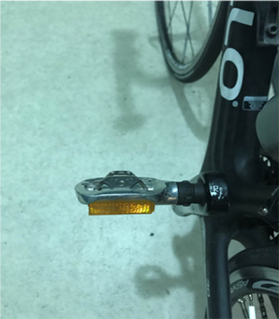
Notes:
Lorsque l’on achète un vélo c’est toujours sans les pédales (sauf bas de gamme)
C’est vous qui décider d’avoir des pédales automatique conforme au code ou pas

Slide 16
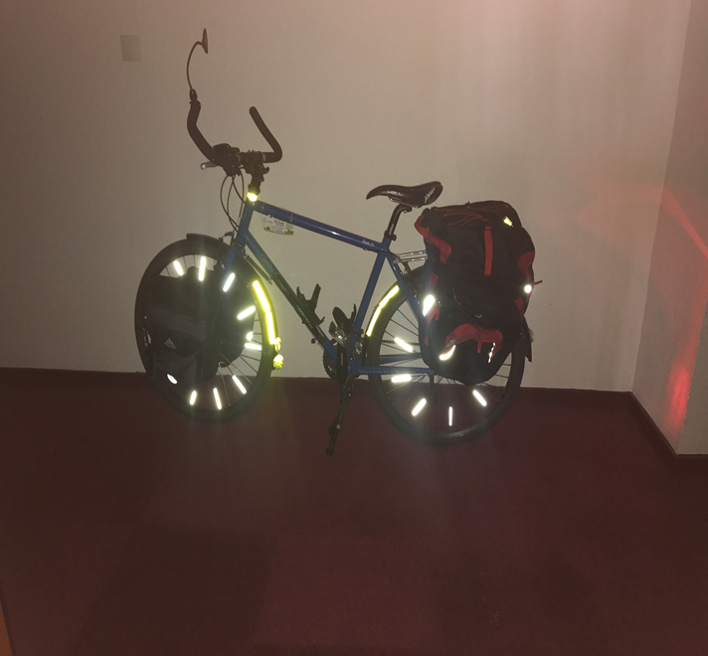
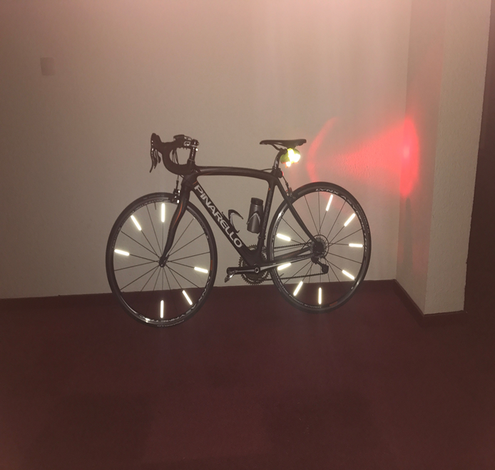
Notes:
Le code oblige les catadioptre dans les roue sans préciser la superficie, bâton de rayon
C’est quoi qui brille sous la selle?

Slide 17
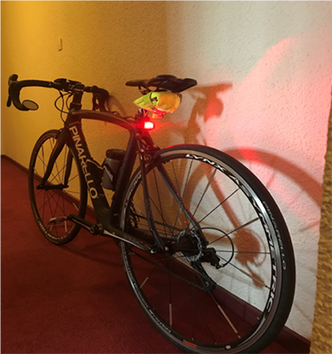
Notes:
Vêtement Haute Visibilité

Slide 18
Le Code de la Route
Rappel Article R431-1-1 du 29/09/2008
Lorsqu'ils circulent la nuit, ou le jour lorsque la visibilité est insuffisante, tout conducteur et passager d'un cycle doivent porter hors agglomération un gilet de haute visibilité conforme à la réglementation
Mais aussi R 416-19
Le conducteur doit revêtir un gilet de haute visibilité conforme à la réglementation lorsqu'il est amené à quitter un véhicule immobilisé sur la chaussée ou ses abords à la suite d'un arrêt d'urgence.
Lorsqu'il conduit un véhicule, le conducteur doit disposer de ce gilet à portée de main
Notes:
Lire: => vous devez avoir toujours votre gilet avec vous (accident, crevaison avec obligation de rester sur la route, pas de bas coté etc…)

Slide 19
Le Code de la Route
Normes pour les vêtements de haute visibilité :EN 471 et EN 20471
Matière rétroréfléchissante : 0.20 m² pour la classe 3
0.13 m² pour la classe 2
0,010 m² pour la classe 1
La classe 2 représente le niveau intermédiaire, que l'on retrouve sur les gilets et les chasubles ou bien des vestes sans bandes rétroréfléchissantes sur les manches.
Notes:
Norme du réfléchissant, pas de couleur, conseil faire des maillots club avec le réfléchissant,

Slide 20
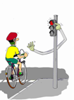
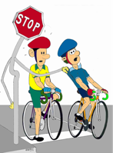
Le Code de la Route
Les commandements du cyclotouriste
Signalisation tu respecteras
Eclairage et gilet Haute Visibilité à la tombée de la nuit tu auras
Casque cycliste tu porteras
Utilisation d’une bicyclette en bonne état tu vérifieras
Responsable sur la route tu seras
Intersections, priorité tu laisseras
Tenue claire tu porteras
En groupe, vigilance tu redoubleras
Notes:
Lire

Slide 21
Le Délégué Sécurité
DS CoReg, DS CoDep, DS Club, DS Fédéral
Un But ➔ La sécurité sur les routes
Un Objectif ➔ La prévention des accidents
Notes:
Lire

Slide 22
Le Délégué Sécurité
Le Délégué Sécurité est:
Une femme ou un homme de dialogue qui s’attache à faire passer des messages et des informations qui émanent de sources Fédérales et officielles concernant la sécurité des cyclistes
Notes:
Lire

Slide 23
Le Délégué Sécurité
Son rôle
En relation directe avec son Président (CoReg, CoDep, Club)
il coordonne les actions sécurité.
il est le conseiller du Président en matière de sécurité
Il préside la Commission sécurité (CoReg, CoDep, Club)
Il est le conseiller des délégués (CoDep, Club)
Il vient en appui du délégué (CoDep, Club) sur certains dossiers
Notes:
Lire: les « Capitaine de route », les responsables de la sortie club sont des Adjoints au DS Club qui ne peut pas faire toutes les sorties

Slide 24
Le Délégué Sécurité
Comment?
Il sensibilise les licenciés et de manière générale les cyclistes
Il est un conseiller au service des licenciés
Il est un expert et donc source de propositions et de conseils auprès des Institutionnels
Il recommande sans imposer (Pédagogie)
Il veille aux comportements sécuritaires des licenciés
Notes:
Nous sommes des Expert en matière d’Aménagement Cyclable, nous le sommes par notre pratique

Slide 25
Le Délégué Sécurité
Ses Moyens
L’Unité Sécurité
La Charte Cyclable
Tous les documents créés par la Commission sécurité
La Commission Nationale Sécurité
Les fiches du CEREMA
La revue Fédérale
Ses propres constations, Légifrance, Internet
Notes:
Lire

Slide 26
Le Délégué Sécurité
Ses Interlocuteurs
La Région pour certains aménagements, le transport, et le tourisme
Les Elus et les Services Techniques
- Des Préfectures
- Des Départements
- Des Métropoles
- Des Agglomérations
- Des Communautés de Communes
- Des EPCI (Etablissement Publics de Coopération Intercommunale)
La presse
Notes:
Les communautés urbaines, communautés d'agglomération, communautés de communes, syndicats d'agglomération nouvelle, syndicats de communes et les syndicats mixtes sont des EPCI.
C’est compliqué la presse mais il faut essayer encore et encore

Slide 27
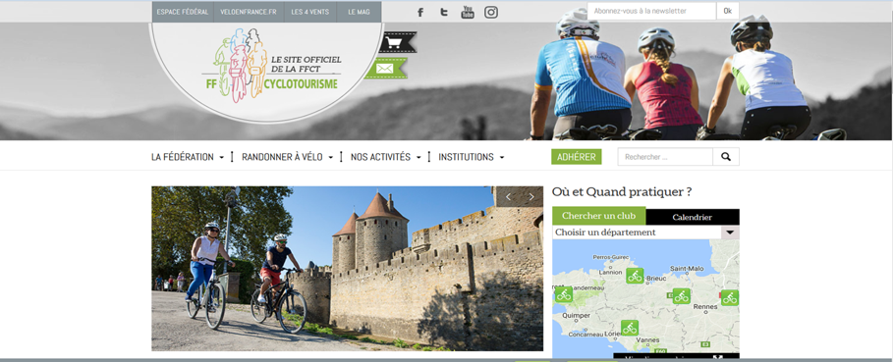
Le Délégué Sécurité
Tous les documents créés par la Commission sécurité
➔sur le site Fédéral

Slide 28
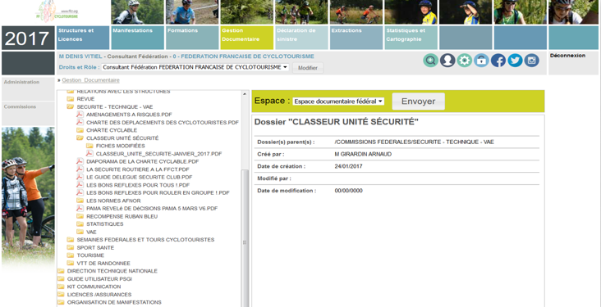
Le Délégué Sécurité

Slide 29
Le Délégué Sécurité
Recommandations
Etre aussi un formateur
Etre titulaire du PSC1
Etre Intervenant Départemental Sécurité Routière
Travailler en collaboration étroite avec les Commissions Tourisme et Formation
Notes:
Formateur pour pouvoir animer seul les formation maniabilité et VAE
Le PSC1 devrez être obligatoire, IDSR voir ce que votre Préfecture propose, Tourisme est aussi une porte d’entrée pour les aménagements cyclables

Slide 30


L’Unité Sécurité
Notes:
Présenter le classeur => une fiche comme exemple => Rappeler la mise à jour des fiches 1 fois par an

Slide 31

La Charte Cyclable
Notes:
La présenter, plus en stock, en attente de la nouvelle charte cyclable avant réimpression, c’est le document pour aller et laisser aux services techniques

Slide 32
La Charte Cyclable
Les Cheminements Mixtes
Ces cheminements, que l'on appelle aussi, voie partagée, cheminement piétons/cycles ou encore trottoir cyclable, sont réalisés un peu partout en France. Ils sont réalisés très souvent sur des trottoirs existants ou nouvellement créés, que ce soit en zone urbaine, interurbaine ou hors agglomération.
Généralement la création de pistes cyclables sur le trottoir ne respecte pas l'esprit du Code de l'environnement. Cette loi encourage les collectivités à réduire l'espace alloué à la voiture particulière... et non pas celui qui est alloué aux piétons.
De plus, ces aménagements ne sont pas répertoriés au Code de la route, ne sont supportés par aucune signalétique verticale ou horizontale réglementaire et ne correspondent à aucune règle technique d'aménagement routier. Il y a donc un problème
Notes:
Exemple de revendication Lire

Slide 33
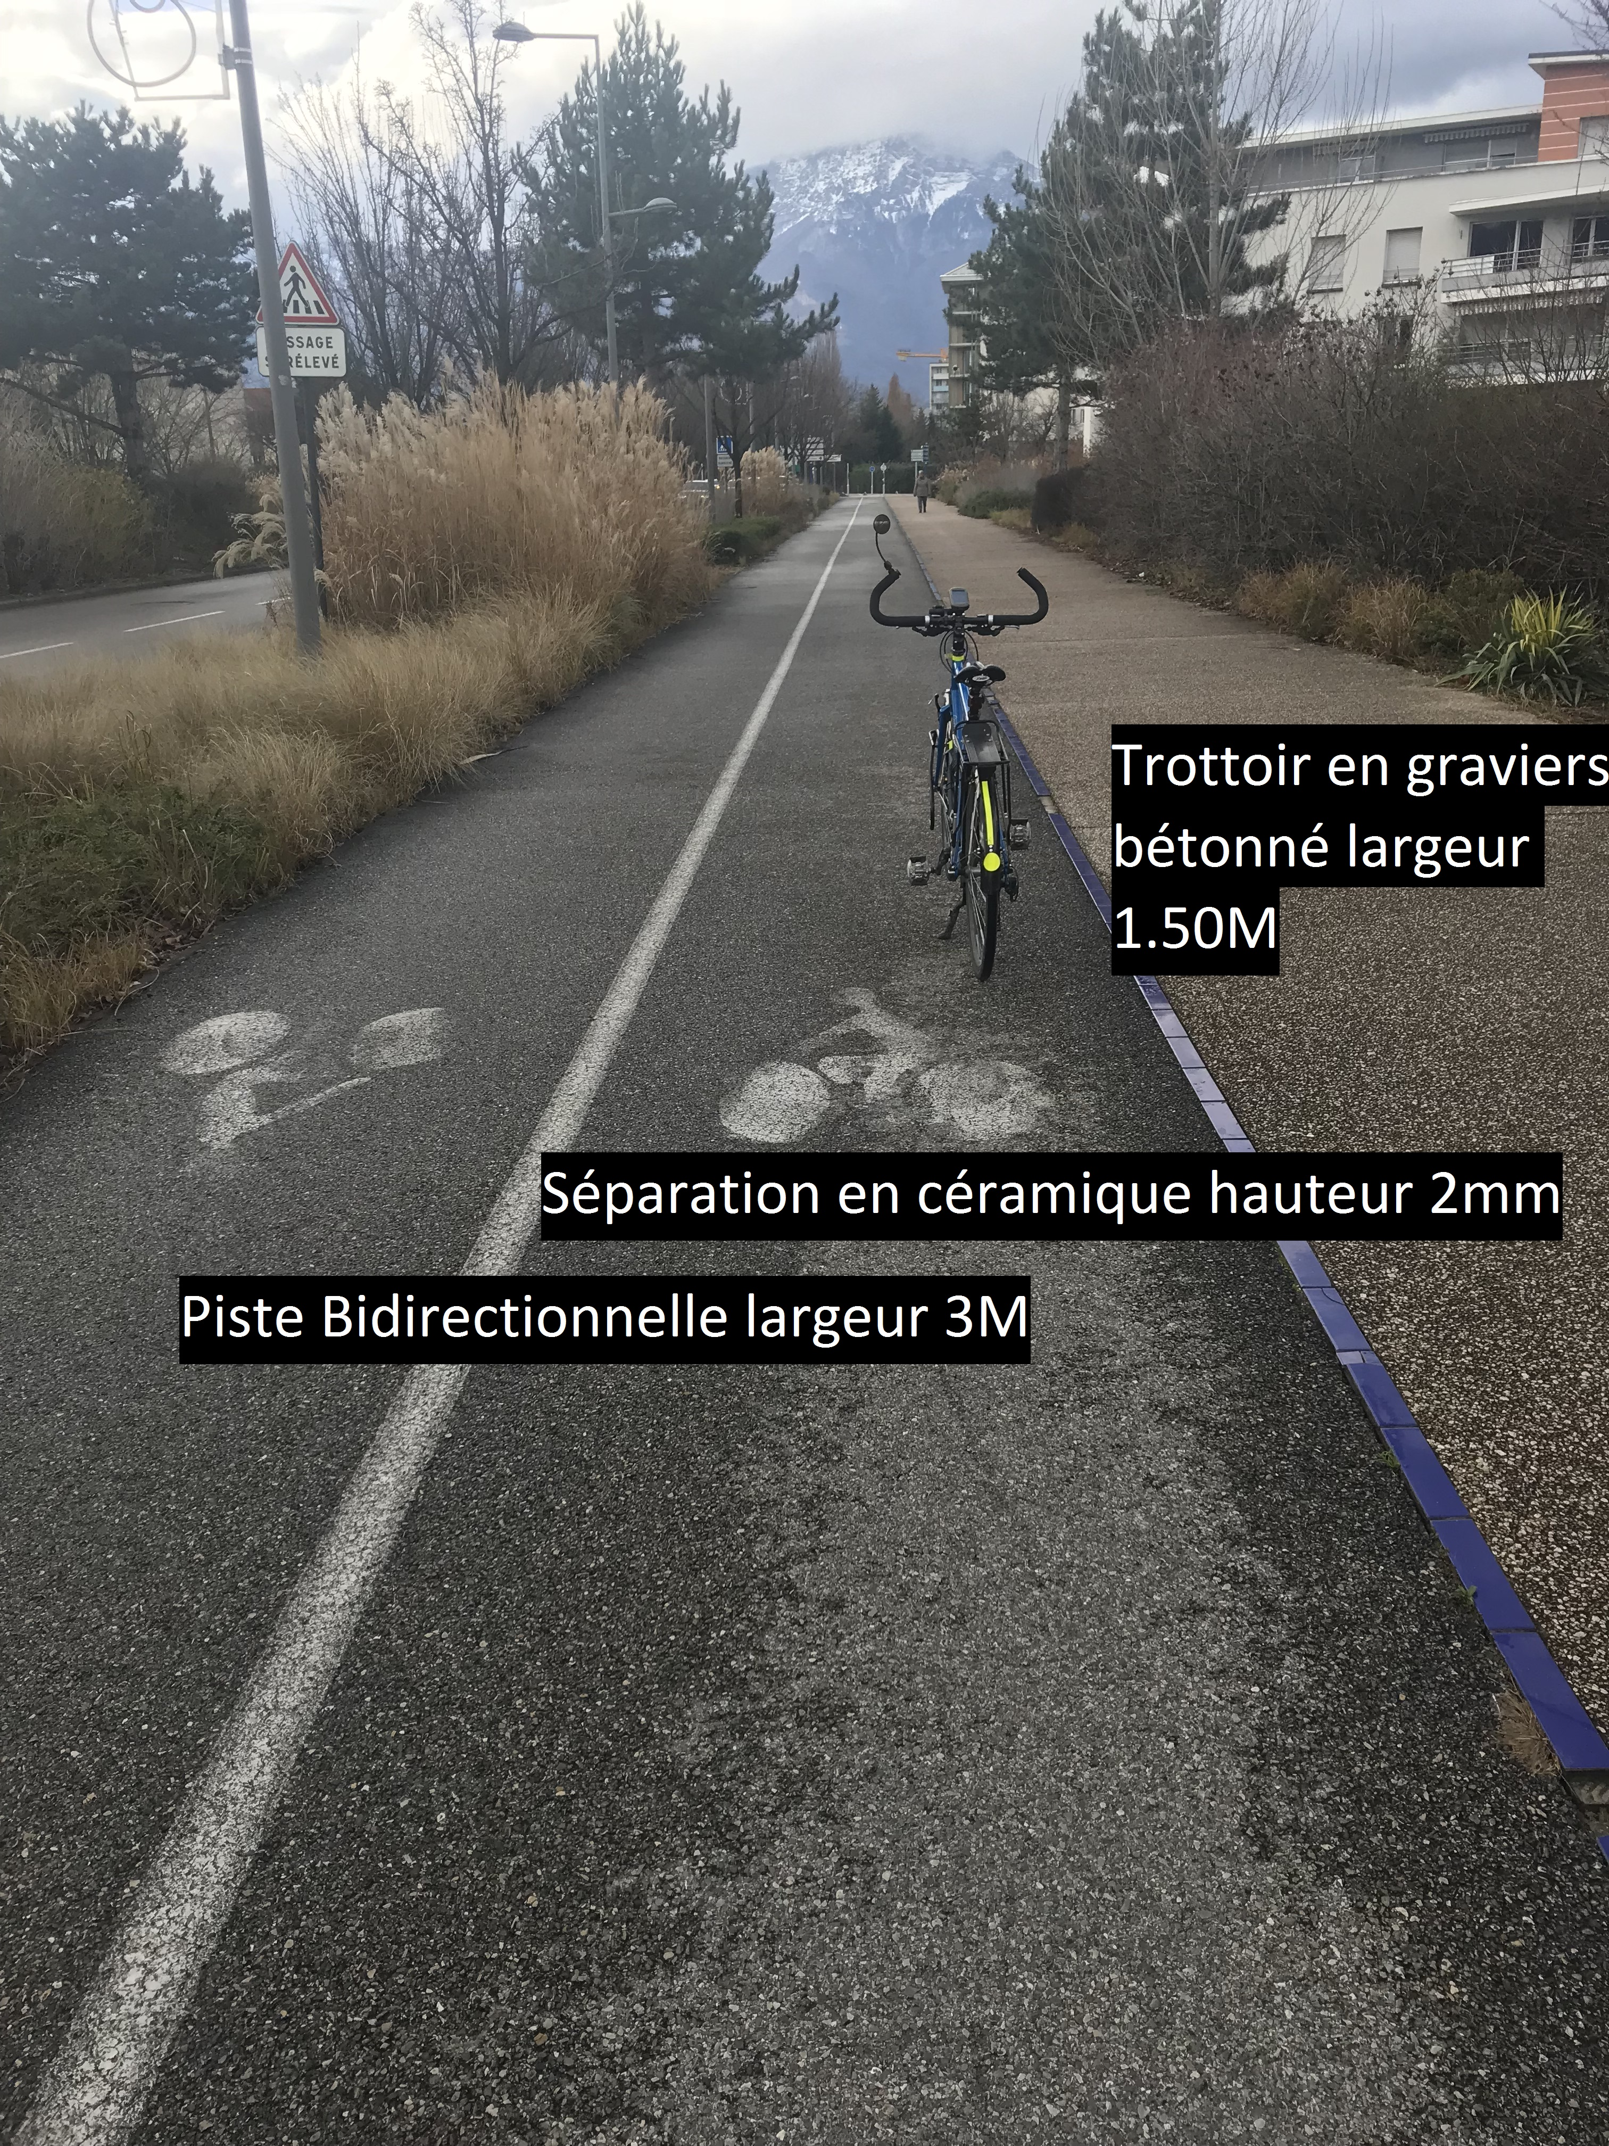
La Charte Cyclable
Les Cheminements Mixtes
Notes:
Nous demandons une législation des cheminements mixtes. Qu’il soit repérable (2 revêtements différents ) et détectable (non voyant) séparation physique et non dangereuse

Slide 34

Le livre Blanc
Notes:
En cours de réécriture sera intégré à l’Unité Sécurité (Fiches)

Slide 35



Les Flyers
Notes:
Les Flyers à votre dispositions

Slide 36

Les Flyers
Notes:
Pour votre voiture et ordinateur etc…

Slide 37

Les Fiches du CEREMA
Notes:
La CVCB c’est quoi? Chaussée à Voie Central Banalisée

Slide 38
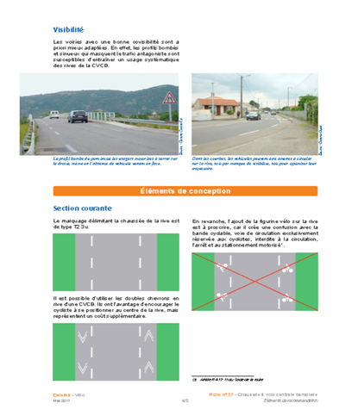
Les Fiches du CEREMA
Notes:
Explication du concept qui fonctionne très bien

Slide 39
La loi LAURE
Loi ignorée des Aménageurs
Notes:
Qui connait la moi LAURE

Slide 40
La loi LAURE
Loi sur l ’Air et l’Utilisation Rationnelle de l’Energie, parfois désignée du nom de son auteur « Loi Lepage »
Publiée au journal officiel le 01/01/1997
Le fait marquant de cette loi pour les cyclistes est l’ article 20 de la Loi,
Devenu article L228-2 du Code de l’Environnement
Notes:
Vous rappelez Article 20 loi LAURE

Slide 41
La loi LAURE
L228-2 : A l’occasion des réalisations ou des rénovations des voies urbaines, à l’exception des autoroutes et voies rapides, doivent être mis au point des itinéraires cyclables pourvus d’aménagements sous forme de pistes, marquages au sol ou couloirs indépendants, en fonction des besoins et contraintes de la circulation.
L’aménagement de ces itinéraires cyclables doit tenir compte des orientations du plan de déplacements urbains, lorsqu’il existe.
Notes:
Depuis le 1er janvier 1997 les aménageurs aurait dû faire des aménagements cyclable, La réfection de l’enrobé est une rénovation

Slide 42
La loi LAURE
Mais ça va plus loin car:
L’Instruction du 31/10/2002 relative à la prise en compte des cyclistes dans les aménagements de voirie sur le réseau routier national
Document à en-tête du Ministère de l’Equipement, des Transports, du Logement, du Tourisme et de la Mer
Notes:
Lire

Slide 43
La loi LAURE
Recommandations pour les aménagements cyclables.
Guide publié en avril 2000 par le CERTU
Qui s’adresse à l’ensemble des maîtres d’ouvrage de voirie.
- A cet égard, nous vous demandons d’appliquer ces recommandations pour les aménagements sur routes nationales et d’en conseiller l’usage à vos interlocuteurs des collectivités locales sur leurs propres réseaux.
Notes:
Ce qui veut dire que depuis 200 les communes, les Départements eux aussi auraient dû

Slide 44
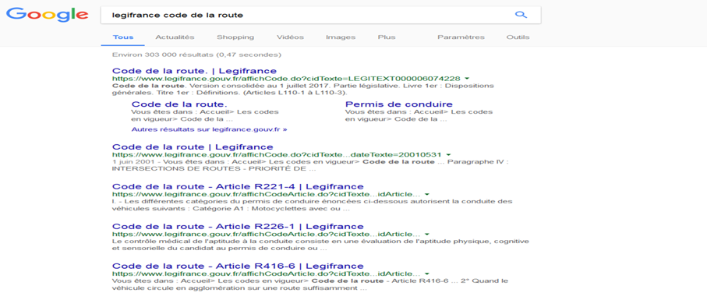
Internet =>LEGIFRANCE
Notes:
Rechercher sur le Net que des textes officiels

Slide 45
Le DS CoReg
Le Délégué Sécurité CoReg
ou
Le Délégué Régional de Sécurité
Notes:
Lire

Slide 46

Le DS CoReg
Il est en charge du:
Plan de Formation
Notes:
Déjà vu

Slide 47
Le DS CoReg
Il organise des réunions avec les DS CoDep de sa région au moins deux réunions par an.
Il transmet à la Commission Nationale les informations qu’il juge nécessaire et établit un rapport d’activité sécurité annuel et compile les rapports des DS CoDep qu’il transmet à la Commission Nationale
Notes:
Les réunions sont un choix budgétaire la Sécurité étant la priorité de notre Fédération ne devrez pas en pâtir

Slide 48
Le DS CoReg
Si pas de médecin dans la Commission santé
Faire réaliser par un médecin une conférence santé par an
Notes:
Lire

Slide 49
Le DS CoDep
Le Délégué Sécurité CoDep
ou
Le Délégué Départemental de Sécurité
Notes:
Lire

Slide 50
Le DS CoReg
Il est en charge du:
Plan de Formation
Notes:
Déjà évoqué

Slide 51
Le DS CoDep
Il organise des réunions avec les DS Club de son département au moins deux réunions
par an.
Il transmet à la Commission Nationale et au DS CoReg les informations qu’il juge nécessaire
Il établit un rapport d’activité sécurité annuel et compile les rapports des
DS Club qu’il transmet au DS CoReg
Notes:
Idem concernant le budget

Slide 52
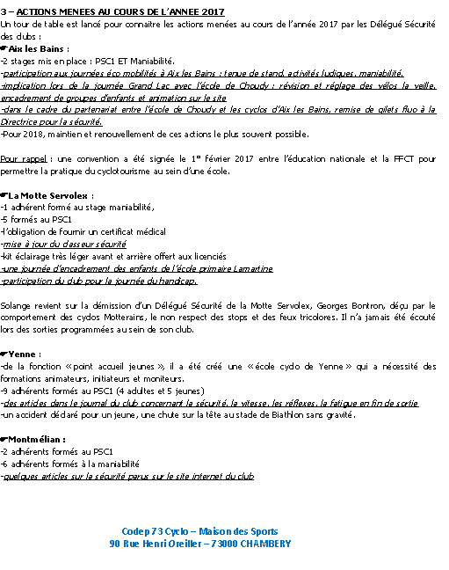
Notes:
Exemple de rapport élaboré lors d’une réunion des DS Club en Savoie

Slide 53
Le DS CoDep
Les Principaux axes d’action
La sécurité des pratiquants
Un DS dans chaque Club
En partenariat avec les services techniques être l’expert des aménagements cyclables ou non.
Etre en amont des projets.
Le respect de l’environnement
La réglementation de nos organisations
Les assurances et le suivi
Notes:
Lire

Slide 54
Le DS CoDep
Les Principaux axes d’action
Plan Départemental Sécurité (Préfecture)
Schéma Départemental Cyclable
Schéma Départemental Tourisme
Formation « aisance individuelle et comportements en groupe»
Formation « V.A.E »
Formation « DS CLUB
Notes:
Le plan en préfecture s’il existe, les schémas départementaux aussi
C’est l’occasion pour se faire connaitre

Slide 55
Le DS Club
Le Délégué Sécurité Club
Notes:
Lire

Slide 56
Le DS Club
Le DS club n’est ni un gendarme ni un médecin , mais un homme de terrain sensible à toutes les notions de sécurité en faveur des cyclistes

Slide 57
Le DS Club
Son rôle
Relation directe avec le Président du Club
Il est le conseiller du Président en matière de sécurité
Il est le numéro quatre du club,
Il coordonne les actions sécurité au niveau Club
Informations ou rappel d’une règle lors des réunions club
Il s’assure de la sécurité lors des sorties et organisations club
Notes:
Lire : la sécurité des sorties c’est sa commission « capitaine de route »

Slide 58
Le DS Club
Par son mode opératoire :
Il assiste son Président comme conseiller à la sécurité
Il cherche à éviter les accidents
Il fait l’inventaire des risques et met en place des outils de protection
Il fait respecter la réglementation et la politique Fédérale en matière de sécurité
« Les Capitaines de route du club sont les membres de la Commission Sécurité Club »
Notes:
Donner des exemples

Slide 59
Le DS Club
Ses Moyens :
Le DS CoDep, le DS CoReg, la Commission Nationale Sécurité,
L’Unité Sécurité,
La Charte Cyclable,
Tous les documents créés par la Commission sécurité,
Les fiches du CEREMA,
La revue Fédérale,
Ses propres constations, Ses contacts, Légifrance, internet.
Notes:
Nous avons déjà vu les moyens

Slide 60
Le DS Club
Ses interlocuteurs
Le Maire et celui des communes voisines si pas de Club
L’Elu(s) en charge
Les Services Techniques
La presse
Notes:
Pensez aux communes voisines qui n’ont pas de Club. Vous devez être l’interlocuteur privilégié

Slide 61
Le DS Club
Les principaux axes d’action
La sécurité des pratiquants
En partenariat avec les services techniques être l’expert des aménagements cyclables ou non. Etre en amont des projets.
Il participe au Plan de Déplacement de sa commune
Le respect de l’environnement
Notes:
Le plan de déplacement est Obligatoire pour les communes de + de 100,000 mais maintenant avec les SCOT (Schémas de Cohérence Territoriale) il est partout.
Comment un Maire d’une petite commune modifie le sens de circulation sans PDU, comment il intègre la loi LAURE?

Slide 62
Le DS Club
Les principaux axes d’action
La réglementation de nos organisations
Les assurances, aide à la déclaration, le suivi, les statistiques du club et corrections.
Peut demander une conférence santé au CoDep
Notes:
Lire

Slide 63
Le DS Club
C’est l’homme du Terrain
Il intervient avant les activités
Donne les consignes.
Informe, renseigne, explique, oriente.
Notes:
Lire et donner des exemples

Slide 64
Le DS Club
C’est l’homme du Terrain
Il intervient pendant les activités
Il assure le respect de la réglementation.
Il rectifie les allures et le comportement.
Il agit en cas d’incident.
Notes:
Lire et donner des exemples

Slide 65
Le DS Club
C’est l’homme du Terrain
Après, en cas d’incident ou d’accident
Il s’attache à empêcher le renouvellement.
Il apporte son aide aux victimes.
Il identifie la cause du problème
Notes:
Lire et donner des exemples

Slide 66
Le DS Club
C’est l’homme du Terrain
Après, en cas d’incident ou d’accident
Il procède à son analyse.
Il prévoit des solution adaptées.
Il s’assure de leur mise en place
Notes:
Lire et donner des exemples

Slide 67
Le DS Club
C’est l’homme du Terrain
En Général, grâce à sa connaissance
Des textes et de son expérience il est une aide précieuse pour sa:
Fédération.
Comité Régional
Département
Club
Licenciés
Notes:
Lire à l’envers ça marche aussi

Slide 68
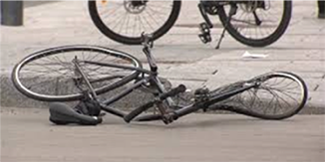
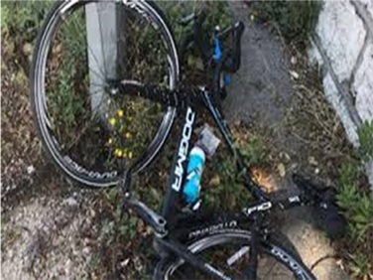
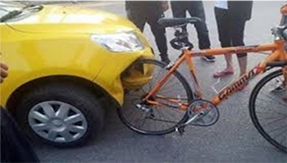
Les accidents
Notes:
Vous connaissez le vélo de gauche? Celui de Froom poussez volontairement par un automobiliste qui trouvait qu’il ne roulait pas assez vite

Slide 69
Les accidents
Au national
En 2010 l’Etat se fixe comme objectif de faire diminuer de moitié
le nombre de décès sur la route.
4500 morts en 2010 ➔ 2000 en 2020
En 2017, selon les estimations provisoires, 3 693 personnes ont perdu la vie sur les routes de métropole et d’Outre-mer, soit 45 de moins qu'en 2016 (-1,2%).
La mortalité cycliste poursuit en hausse (+6% par rapport à 2016 et +17% par rapport à 2013).
En revanche, la mortalité piétonne retrouve un niveau équivalent à 2010 (près de 490 piétons tués)
Notes:
Lire

Slide 70
Les accidents
Total = 2532
Notes:
Vous avez les stats sur le site

Slide 71
Les accidents

Slide 72
Les accidents
Total = 48
Notes:
Attention au Cardio

Slide 73
Les accidents
Notes:
Globalement on est stable voir en augmentation vu que nous perdons des licenciés On peut faire tout dire aux chiffres

Slide 74

La licence
Notes:
Lire

Slide 75
La licence
Définition générale
La licence est un document émanant d’une fédération sportive.
Elle est délivrée à titre personnel et elle permet de prendre part
aux compétitions (et) ou aux organisations
Elle est aussi :
=>la carte d’identité du sportif
=>la référence d’une appartenance à une fédération sportive
=>la sûreté d’une protection d’assurance responsabilité civile
Notes:
Lire

Slide 76
La licence
Elle comporte
Des informations sur le club d’appartenance
L’identité du licencié
Son adresse
La formule d’assurance souscrite
L’année de validité
Des informations diverses
La qualité de dirigeants ou de cadre fédéral.
Notes:
Lire

Slide 77
La licence
Les nouvelles formules de la licence FFCT
En 2018, l’offre de licence FFCT évolue et s’adapte à la diversité des pratiques. Les adhérents pourront désormais choisir entre
3 formules lors de leur prise de licence :
VÉLO BALADE : correspondant à une pratique douce, familiale ou occasionnelle du cyclotourisme, pour laquelle le certificat médical ne sera pas obligatoire (pour des parcours verts à bleus en termes de difficulté
Notes:
Attention à la licence Balade: pas pour tout les parcours

Slide 78
La licence
VÉLO RANDONNE : pour une pratique régulière du cyclotourisme, sur tous types de parcours. Le certificat médical sera obligatoire, à renouveler au moins tous les 5 ans.
VÉLO SPORT : cette variante permet aux adhérents ayant une pratique plus sportive de s’inscrire à des événements telles que les cyclosportives en dehors de la FFCT. Un certificat médical sera obligatoirement fourni tous les ans. Le tarif de la licence et les options d’assurances liées restent inchangés.
Notes:
Licence randonnée c’est la licence 2017. Attention avec la Sport, les Fédérations concernées on répondu OK, cela va-t-il arrivée jusqu’aux organisateurs?

Slide 79
La licence
ATTENTION : la mise en place par la FFCT de la formule de licence "Vélo Sport" n'autorise pas les clubs à organiser des manifestations compétitives avec classement et/ou chrono.
Notes:
Lire et insister

Slide 80

L’assurance
Notes:
L’assurance

Slide 81
L’assurance
Le dossier assurance club
Les assurances obligatoires
- Le résumé du contrat fédéral
- Les assurances facultatives
- Les contrats complémentaires
- Que faire en cas de sinistre ?
Notes:
Lire

Slide 82
L’assurance
Ce qui est obligatoire
c’est l'assurance responsabilité civile couvrant l'association, les préposés et les licenciés (L321-1 et D321-1 du code du sport).
c’est le choix du niveau de l’assurance
Mini Braquet
Petit Braquet
Grand Braquet
C’est le certificat médical de non contre indication
En fonction du choix de la licence
Notes:
Rappeler que l’assurance est lié aux club par le code du sport. Pas obligatoire Allianz, mais obligation que tout les licenciés soient sur l’assurance du club

Slide 83
L’assurance
C’est le certificat médical en fonction du choix de la licence
VÉLO BALADE: Non
VÉLO RANDO: Certificat Médical de Non contre Indication obligatoire Tous les 5 ans
Auto-Questionnaire: durant les 4 années intermédiaires pour l’adhérent en club :
il devra cocher une case dans la «Notice d’information» de l’assurance attestant qu’il a répondu NON à toutes les questions.
Si réponse OUI à une ou plusieurs questions, obligation de fournir un nouveau CMNCI.
VÉLO SPORT: Un certificat médical obligatoire tous les ans
Aptitude à la pratique du cyclisme en compétition
Notes:
Bien faire la différence dans le certificat médical, c’est pas le même pour Rando et Sport

Slide 84
L’assurance
Option Licencié: Risques couverts
Modalités de souscription
-Complémentaire décès et invalidité
-Indemnités journalières
-Accidents de la vie
-Vélos complémentaires
-Grand Voyageur
Notes:
Lire, Grand Voyageur faut partir plus de 3 mois

Slide 85
L’assurance
Responsabilité Civile Club
Compris dans le contrat Fédéral
Le Club est garanti contre les conséquences pécuniaires de la Responsabilité Civile qui peuvent lui incomber en raison des dommages corporels, matériels et immatériels consécutifs, causés à autrui
Notes:
Lire

Slide 86
L’assurance
Responsabilité Civile
en tant qu’organisateur de transport bénévole (Covoiturage).
Précision sur le covoiturage : Cette garantie ne se substitue, en aucun cas à l’assurance automobile obligatoire.
Elle permet de garantir, si la responsabilité de l’organisateur du transport est reconnue, les conséquences pécuniaires de la responsabilité civile qui peuvent incomber aux personnes morales assurées, en raison des dommages corporels ou matériels résultant d’un accident de la circulation dans lequel est impliqué le véhicule du licencié effectuant le covoiturage pour se rendre à une randonnée, à une réunion... et en revenir.
Notes:
Lire

Slide 87
L’assurance
Option Club: Risques couverts
Modalités de souscription
A - Accueil des futurs licenciés (3 sorties consécutives par personne), en présence d’un dirigeant du club ou
d’un cadre fédéral ⇨ 25 €
Notes:
Lire

Slide 88
L’assurance
B - Pratique encadrée, non licenciés participants aux organisations inscrites aux calendriers départementaux, régionaux, nationaux avec émission d’une carte de route nominative ou non inscrite avec accord du Président de CoDep ou CoReg⇨ 25 €
Jusqu’à 1500 participants, + 1500 participants ⇨ 50 €
Souscription au plus tard 8 semaines avant la manifestation
Notes:
Lire

Slide 89
L’assurance
E - Pratique libre, non licenciés effectuant une randonnée permanente labellisée ou non avec émission d’une carte de route nominative⇨ 25 €, (compris dans l’option B)
Souscription 4 semaines au plus tard avant la manifestation

Slide 90
L’assurance
Option Club: Risques couverts
Dommages remorques
Vélos appartenant au Club
Local: Mobilier => Immobiliers
Automobile des bénévoles
Protection juridique
Chapeau (club multi affiliations)
Notes:
Lire

Slide 91
L’assurance
Que faire en cas de sinistre ?
Concernant vos licenciés
Faites compléter une déclaration de sinistre sur internet
www.ffct.org
Notes:
Lire

Slide 92
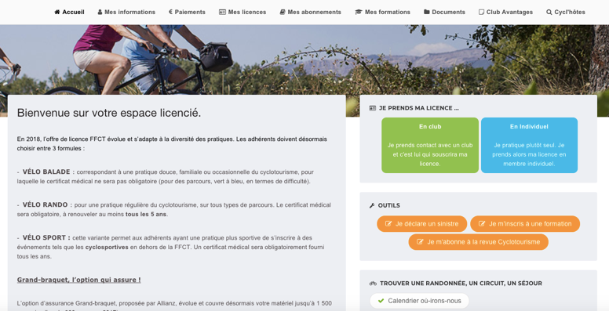
Notes:
Votre accès

Slide 93
L’assurance
Concernant vos licenciés
Si besoin aider le licencié à compléter sa déclaration
Si c’est le DS Club, remplir le minimum, l’assurance demandera les pièces
dont elle a besoin
Dans tous les cas un récépissé sera délivré
Notes:
Le récépissé en envoyé automatiquement à l’adresse IP de l’ordinateur, si vous faite une déclaration dans un cybert café en hollande c’est lui qui recevra le récépissé. Mais le Président du Club en recoit un aussi

Slide 94
L’assurance
Que faire en cas de sinistre ?
Concernant les non licenciés
Faites compléter une déclaration de sinistre sur internet
www.cabinet-gomis-garrigues.fr
Notes:
Lire

Slide 95
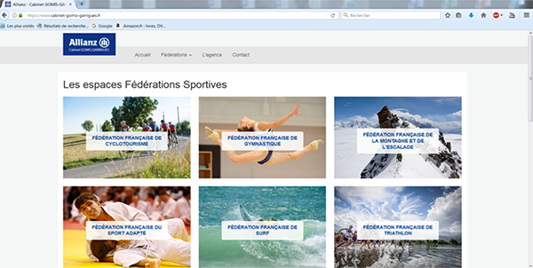
Notes:
Nouvelle accès pour les non licenciés. Sur le site Gomis Garrigues FFCT=>

Slide 96
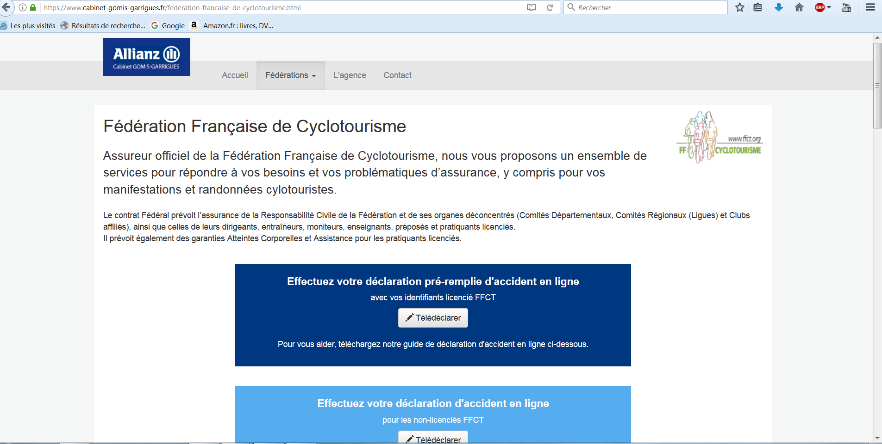
Notes:
Effectuez une déclaration pour les non licenciés

Slide 97
L’assurance
En cas de rapatriement
Rendu nécessaire par une maladie, un décès ou un accident corporel survenu lors de la pratique des activités assurées et à l’occasion d’un déplacement à plus de 50 km du domicile.
L’assistance rapatriement est exclue pour le Mini Braquet
Le licencié doit téléphoner ou faire téléphoner à
« Mondial Assistance »
le numéro se trouve sur la licence, France ou étranger
Notes:
Lire

Slide 98
L’assurance
Pour être pris en charge
le rapatriement doit être autorisé, organisé et effectué par
« Mondial Assistance »
En France, l’intervention de « Mondial Assistance » est conditionnée à une hospitalisation préalable d’une nuit minimum
Notes:
Important c’est Mondial Assistance qui décide pas vous. Une nuit d’hôpital en France

Slide 99
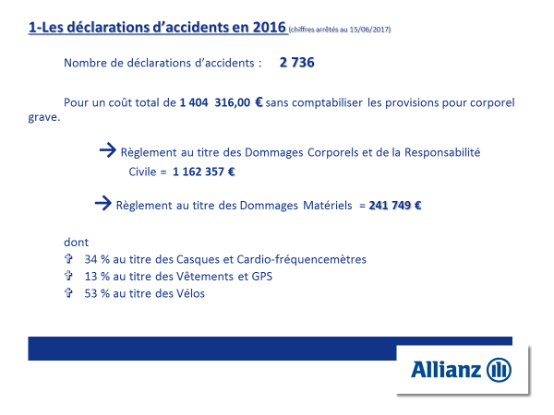
Notes:
Document Allianz Lire

Slide 100
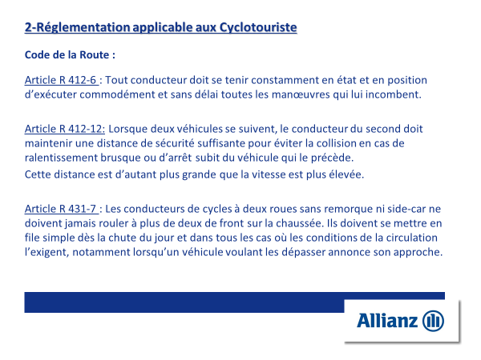
Notes:
Document Allianz Lire

Slide 101

Notes:
Document Allianz Lire

Slide 102

Notes:
Document Allianz Lire

Slide 103
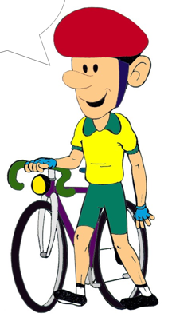
Merci de
consacrer
du temps à
la sécurité !
Notes:
Questions puis passer au diaporama sur le Code de la route

